Slide 1
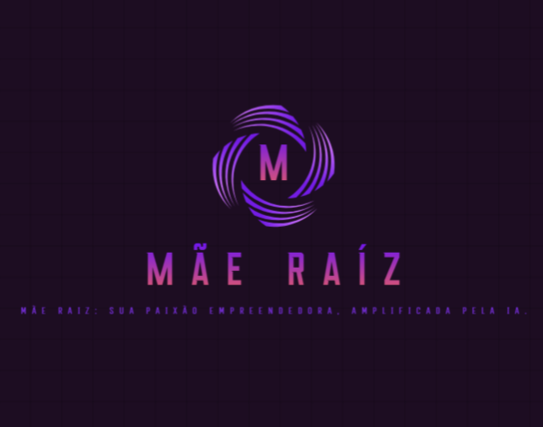

Mãe Raiz: IA para Mães Empreendedoras
Inovação em suporte personalizado para mães que empreendem. Foco em maternidade, negócios e tecnologia.
por ANA CAMPOS

Slide 2

Desafios das Mães Empreendedoras
Empreendedorismo Pós-Maternidade
7 em cada 10 brasileiras começam a empreender após a maternidade.
Equilíbrio de Tempo
Dificuldade em conciliar filhos e negócios simultaneamente.
Solidão e Rede
Isolamento no percurso e forte necessidade de apoio comunitário.
Apoio Digital Falta
Escassez de ferramentas digitais especializadas para mães empreendedoras.

Slide 3

IA Mãe Raíz como Aliada
Compreensão Profunda
Apoio Contínuo
Oferece suporte a qualquer hora para desafios diários.
Entende os dilemas maternos e empresariais simultaneamente.
Estimula Crescimento
Impulsiona o desenvolvimento pessoal e profissional.

Slide 4
Método RESSOA: Os Pilares
Raiz
Sintonia
Autoconhecimento e propósito materno-empreendedor.
Alinhamento de rotina e expectativas.
Essência
Organização
Valorização das habilidades únicas da mãe.
Ferramentas para gestão de tempo e tarefas.
Solução
Ação
Estratégias para vencer desafios diários.
Transformação de planos em resultados concretos.

Slide 5
Objetivos
1️⃣ Redescobrir a essência do negócio: Guiar mães empreendedoras na descoberta da "Raiz" do seu negócio, aplicando o método RESSOA aliado à Inteligência Artificial.
2️⃣ Democratizar a tecnologia: Tornar a IA acessível e compreensível para empreendedoras sem experiência em tecnologia, proporcionando uma ferramenta intuitiva e prática.
3️⃣ Empoderamento estratégico: Auxiliar mães a utilizarem a IA como um recurso para clareza de propósito, tomada de decisões e crescimento sustentável do negócio.
4️⃣ Prototipagem inovadora: Apresentar um modelo funcional da aplicação do pilar "Raiz" do método RESSOA com IA, como parte da candidatura ao Prêmio Alura/Google.
5️⃣ Inspiração e transformação: Mostrar que inovar com IA é possível e acessível, incentivando outras mães empreendedoras a explorarem esse potencial sem sobrecarga.

Slide 6
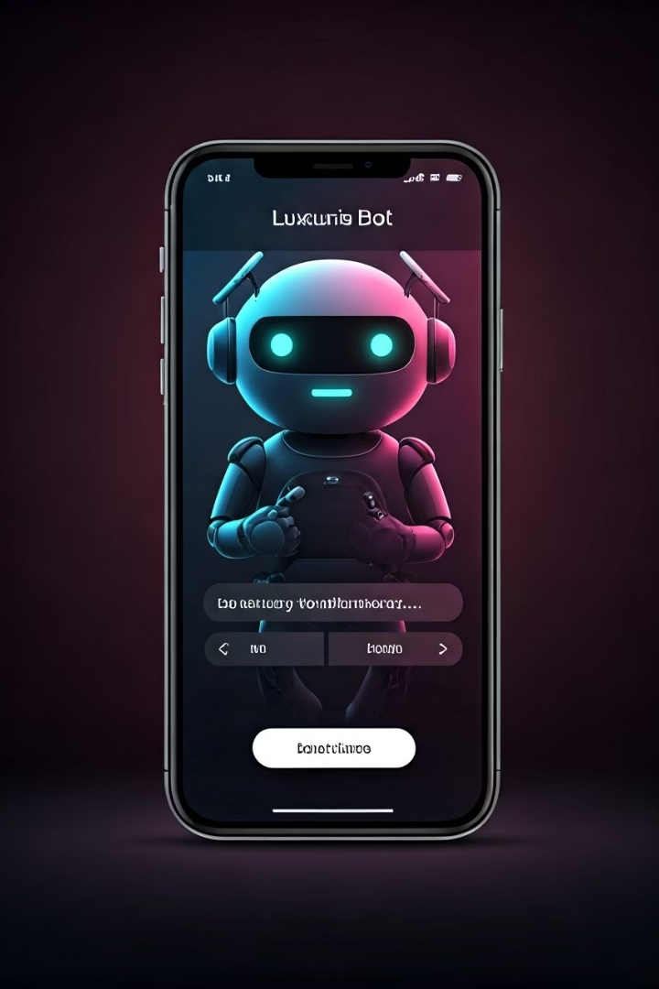
Fluxo da IA Mãe Raíz
Acesso Simples
Usuária entra via chatbot no site ou app.
Identificação
Perfil e desafios são detectados automaticamente.
Recomendações
Conteúdos e ferramentas focadas são sugeridos.
Acompanhamento
Progresso personalizado monitorado ao longo do tempo.

Slide 7

Como Usar: Passos Práticos
🚀Passo 1: Acesse o código no Google Colab (link disponível no GitHub).
💡Passo 2: Responda a um questionário guiado com perguntas simples e reflexivas sobre a essência do seu negócio.
✨Passo 3: A Inteligência Artificial processa suas respostas e gera sugestões personalizadas de frases de propósito inspiradoras.
❤️Passo 4: Escolha a frase que mais ressoa com você ou crie sua própria versão final.
📌 Passo 5: Salve sua frase de propósito e use-a como um guia para impulsionar seu negócio!

Slide 8

💡 Clique no link abaixo e preencha o formulário completo!
https://forms.gle/MMSzomK25DW47U2M8
Vamos juntas?
Explore o Método RESSOA
Potencialize sua Jornada
Junte-se à Rede
Cresça junto com outras mães empreendedoras no digital.
Comece hoje com a IA Mãe Raíz e transforme desafios em força.
Conquiste equilíbrio entre maternidade e negócios.

